Slide 1
UBND PHƯỜNG HƯNG ĐẠO
TRƯỜNG TIỂU HỌC ANH DŨNG
TIẾNG VIỆT
Bài 6: MỘT GIỜ HỌC
(Tiết 5)

Slide 2



Slide 3








Buổi sáng, sau khi thức dậy em thường làm những việc gì?

Slide 4


Viết
Ôn εữ hΞ
ȓ, Ȓ (kΗểu 2)

Slide 5

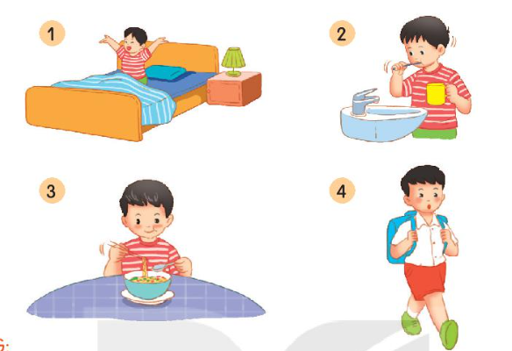
1. Nói về các hoạt động của bạn nhỏ trong tranh
G:
Bạn nhỏ làm những việc gì?
Theo em, bạn nhỏ làm những việc đó trong thời gian nào?
Còn em, trước khi đi học, em thường tự làm những việc gì?

Slide 6
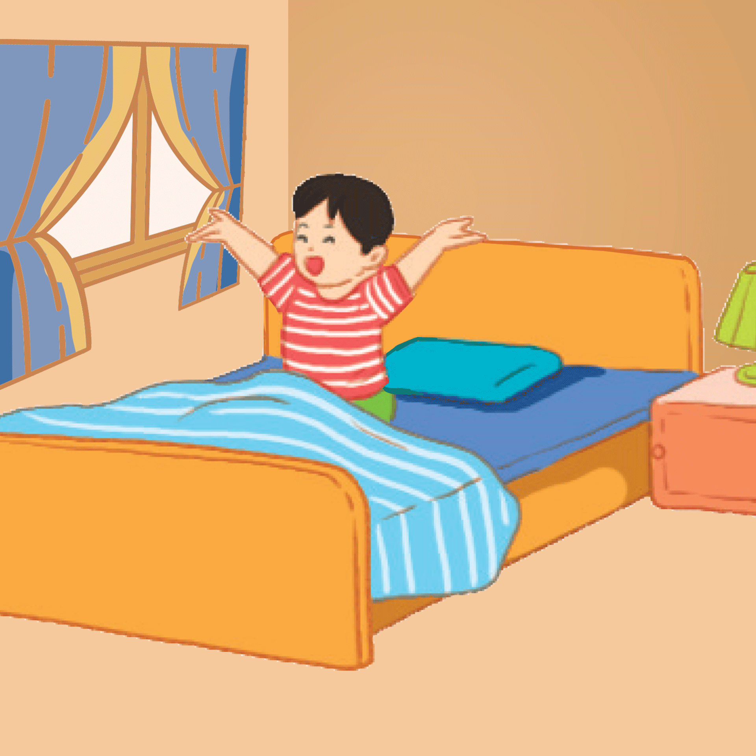

Tranh 1 vẽ gì?
Bạn nhỏ đã làm gì?
Khi thức dậy, bạn nhỏ đã làm gì?
Bạn thức dậy vào lúc sáng sớm
Khi thức dậy, bạn nhỏ vươn vai, khoan khoái.
Tranh 1 vẽ bạn nhỏ vừa thức dậy.

Slide 7
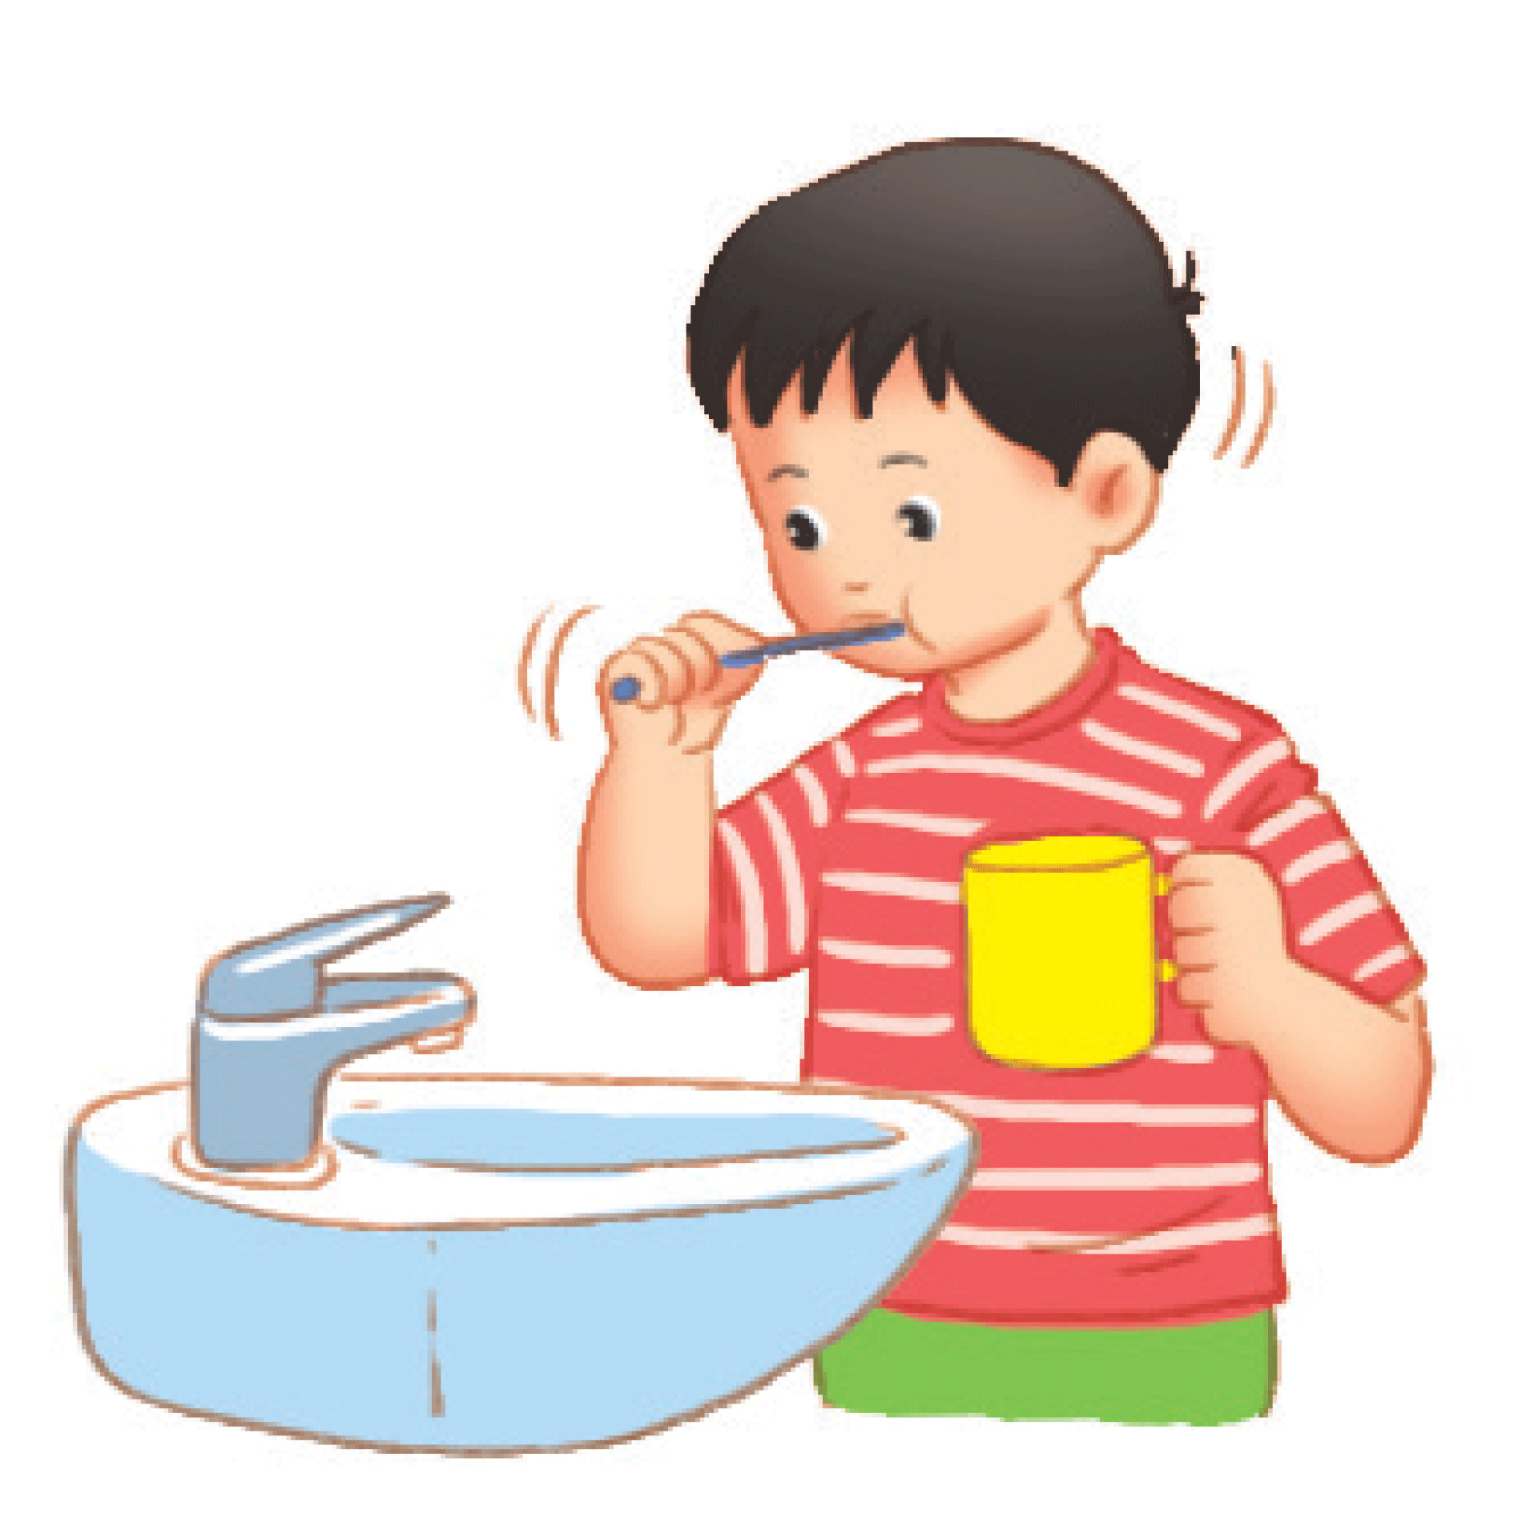
Tranh 2 vẽ gì?
Bạn nhỏ đánh răng khi nào?
Em nhận xét gì về việc làm của bạn nhỏ?
Bạn nhỏ biết chăm sóc, giữ vệ sinh răng miệng.
Bạn nhỏ đánh răng ngay sau khi thức dậy
Tranh 2 vẽ bạn nhỏ đang đánh răng.

Slide 8
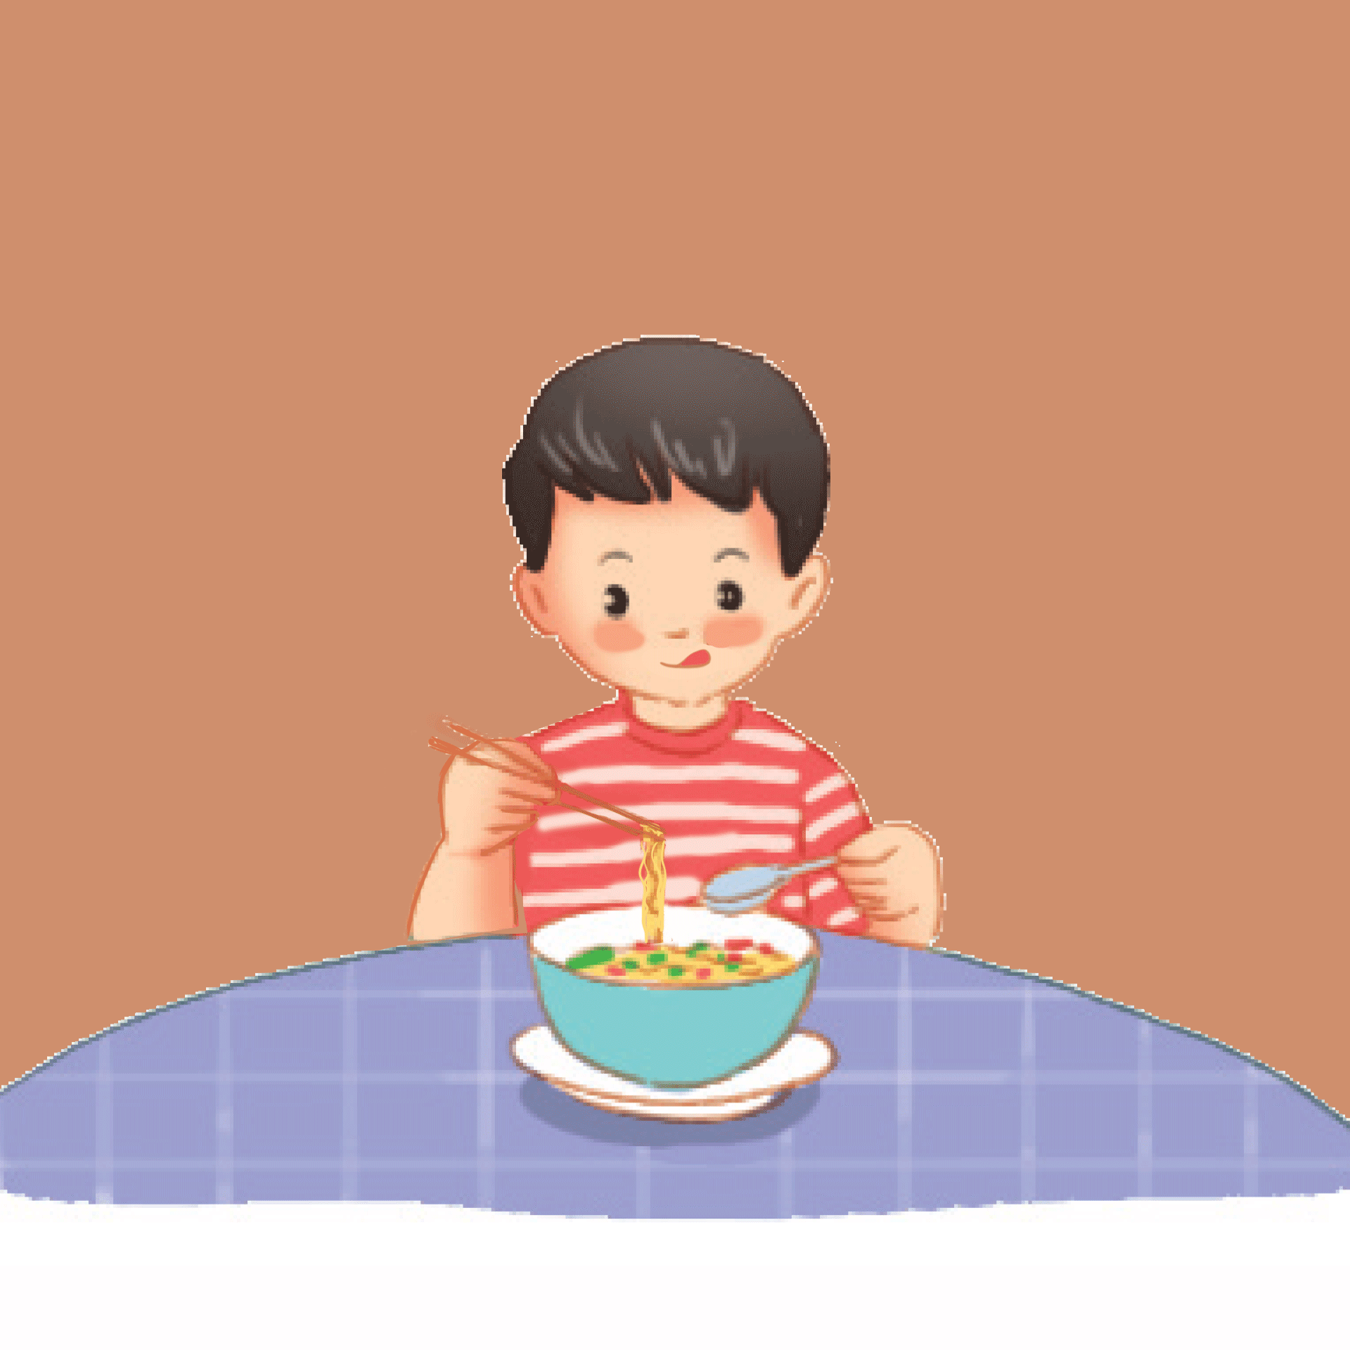
Tranh 3 vẽ gì?
Em nhận xét gì về việc làm của bạn nhỏ?
Bạn ấy ăn sáng khi nào?
Sau khi đánh răng, rửa mặt, bạn nhỏ ngồi vào bàn ăn sáng.
Bạn nhỏ ăn sáng rất ngon miệng. Khuôn mặt bạn vui vẻ, thoải mái.
Bạn nhỏ đánh răng ngay sau khi thức dậy

Slide 9
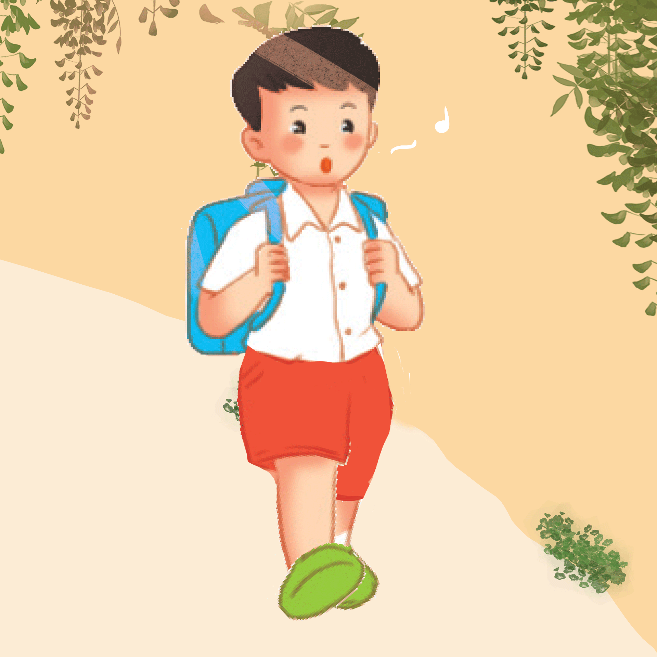
Tranh 4 vẽ gì?
Bạn nhỏ mặc đồng phục gọn gàng. Chân rảo bước trên đường. Bạn vừa đi vừa hát, nét mặt vui vẻ.
Bạn nhỏ đến trường với tâm trạng như thế nào?
Bạn nhỏ đến trường khi nào?
Tranh 4 vẽ bạn nhỏ đang đến trường.
Sau khi ăn sáng, bạn nhỏ đến trường.

Slide 10
2. Viết 3 - 4 câu kể về những việc em thường làm trước khi đi học.
Gợi ý
Em đã làm những việc gì?
Em làm những việc đó vào những thời gian nào?
Em cảm thấy như thế nào?

Slide 11
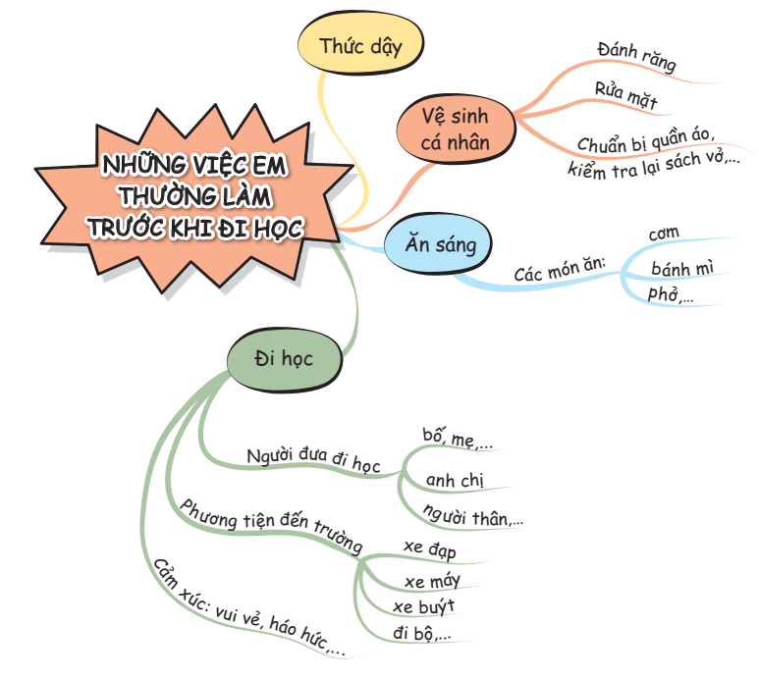

Slide 12

Lưu ý về tư thế ngồi viết
1 tay cầm viết
1 tay giữ trang vở
Thẳng lưng
Chân đặt đúng vị trí
Khoảng cách từ mắt đến vở 25 – 30cm

Slide 13
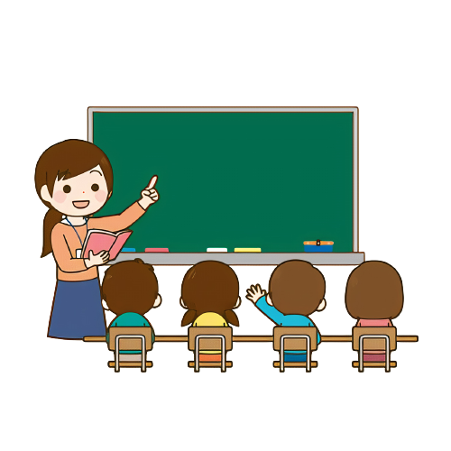



Chia sẻ bài viết trước lớp
Trình bày
Nhận xét

Slide 14





Buổi sáng trước khi đi học, em thường tự làm một số việc. Đầu tiên khi thức dậy, em sẽ gấp chăn gối lại cho gọn gàng. Sau đó đi đánh răng rửa mặt. Rồi xuống bếp ăn sáng với cả nhà. Cuối cùng em sẽ thay áo quần đồng phục và đến trường với bố.
Notes:
Bài giảng thiết kế bởi: Hương Thảo - tranthao121006@gmail.com

Slide 15



Về nhà: Tìm đọc bài thơ, câu chuyện về trẻ em làm việc nhà
Giáo viên điền vào đây
Giáo viên điền vào đây

Slide 16



